Slide 1

CHÀO MỪNG CÁC CON ĐẾN VỚI TIẾT HỌC
KỂ CHUYỆN

Slide 2

KHỞI ĐỘNG

Slide 3
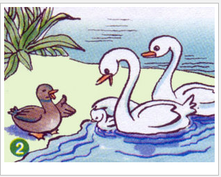
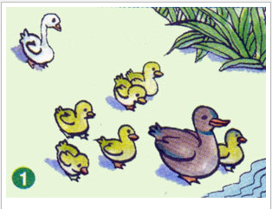
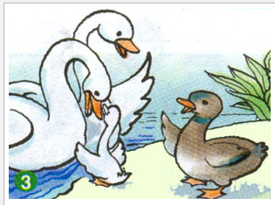
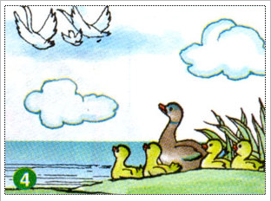
Hãy kể lại câu chuyện Vịt con xấu xí và nêu ý nghĩa của chuyện

Slide 4

Ý nghĩa của câu chuyện:
Câu chuyện muốn khuyên chúng ta phải biết yêu thương và nhận ra cái đẹp của người khác, không lấy mình làm mẫu khi đánh giá người khác.

Slide 5

Kể chuyện
Kể chuyện đã nghe, đã đọc

Slide 6
Đề bài:
Kể một câu chuyện đã được nghe, được đọc ca ngợi cái đẹp hay phản ánh cuộc đấu tranh giữa cái đẹp với cái xấu, cái thiện với cái ác

Slide 7

Em biết những câu chuyện nào có nội dung ca ngợi cái đẹp?

Slide 8

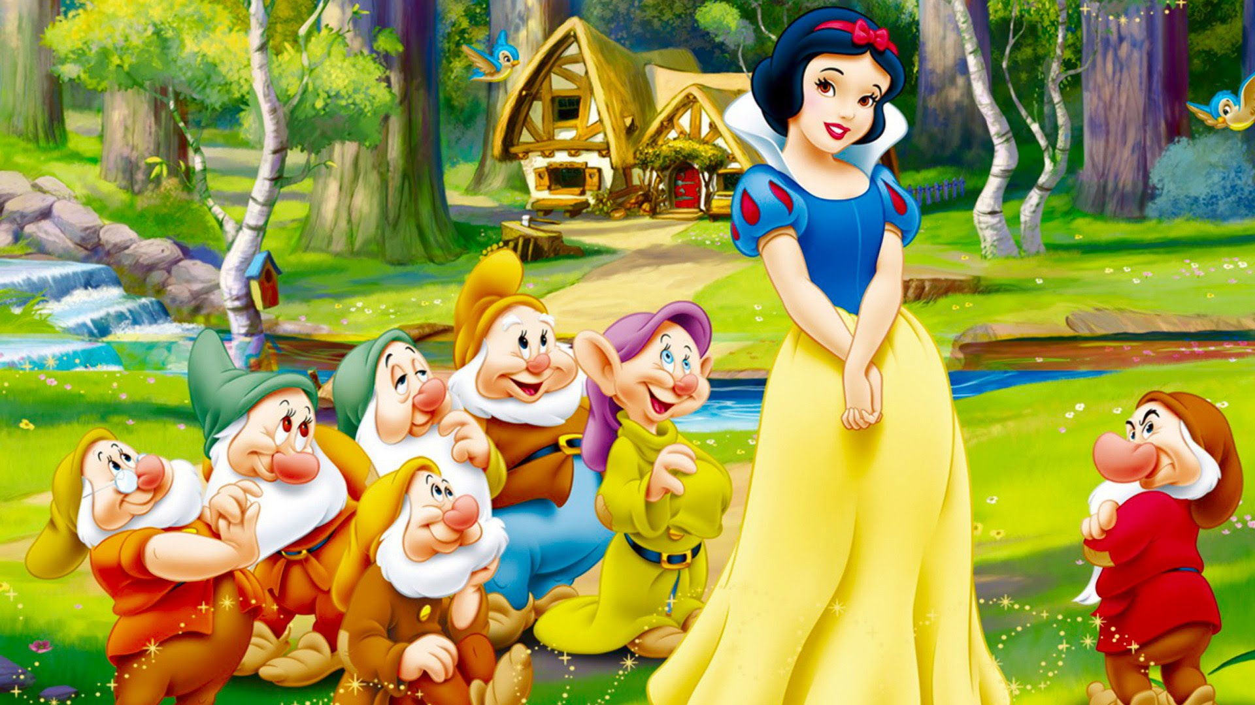




Slide 9
Em biết những câu chuyện nào về cuộc đấu tranh giữa cái đẹp với cái xấu, cái thiện với cái ác?

Slide 10


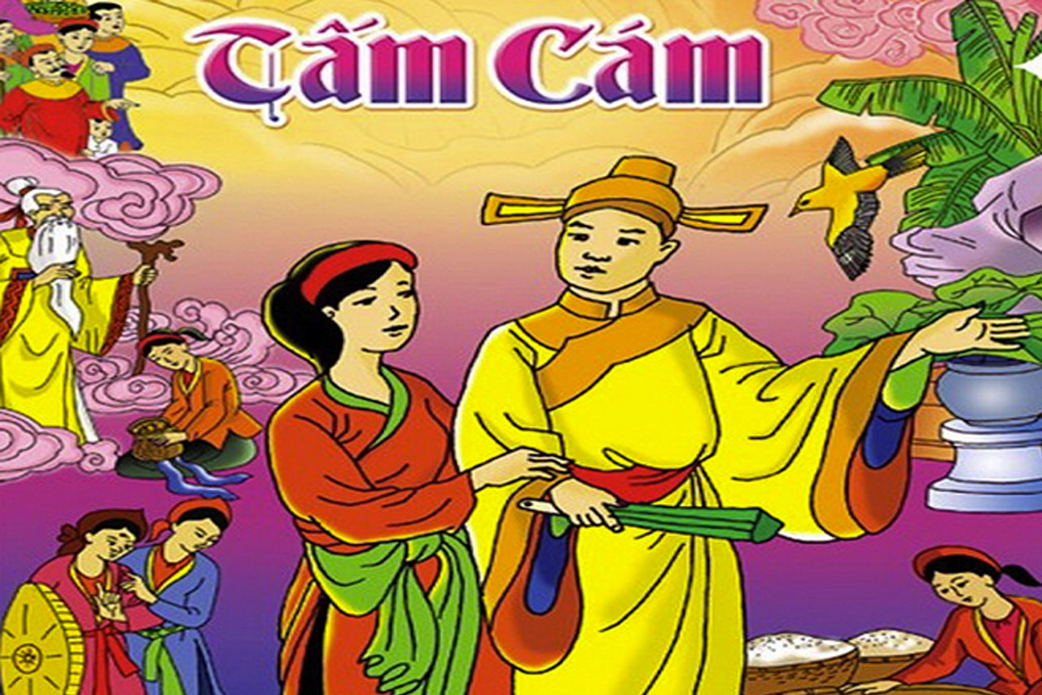


Slide 11

Em hãy giới thiệu những câu chuyện mà mình sẽ kể cho các bạn nghe

Slide 12

KỂ CHUYỆN TRONG NHÓM

Slide 13
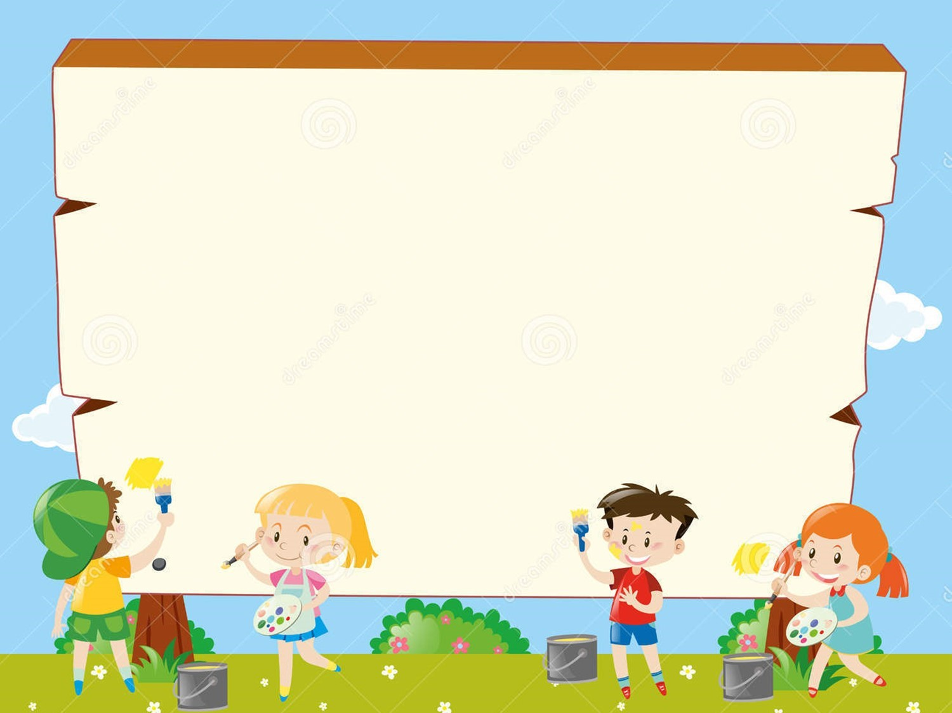
THI KỂ VÀ TRAO ĐỔI VỀ Ý NGHĨA TRUYỆN

Slide 14

Tiêu chí đánh giá:
- Kể đúng yêu cầu của đề bài; đúng, đủ, nội dung truyện.
Lời kể mạch lạc, rõ ràng, truyền cảm.
- Động tác, cử chỉ, điệu bộ phù hợp với nhân vật.

Slide 15
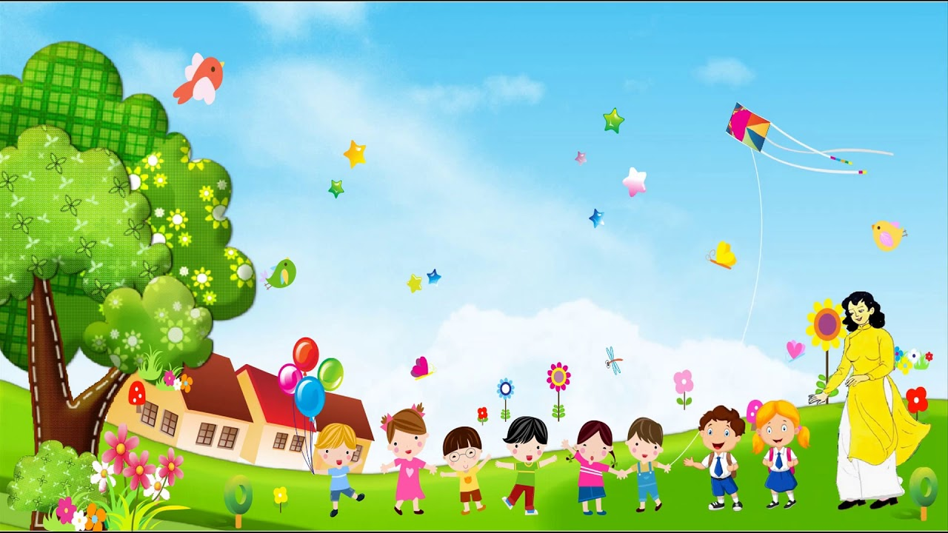
CHÚC CÁC EM:
CHĂM NGOAN, HỌC TỐT!
CHÀO TẠM BIỆT
CÁC EM!

